Slide 1
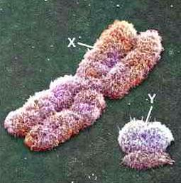
Биология
9
класс
Тема:
Генетика пола

Slide 2
Цель урока:
Сформировать знания о сущности хромосомного определения пола;
Рассмотреть механизм наследования генов, сцепленных с полом;
Продолжить формирование навыков решения генетических задач.

Slide 3
Проверка знаний
1. Генетика - …
2. Ген - …
3. Наследственность - …
4. Изменчивость - …
5. Гомозигота - …
6. Гетерозигота- …
7. Генотип –…
8. Фенотип - …
9. Гамета - …
(наука о наследственности и изменчивости)
(участок молекулы ДНК, несущий информацию о первичной структуре белка)
(Способность организмов передавать свои признаки и особенности развития потомству )
(Свойство организмов приобретать новые признаки в процессе индивидуального развития)
(Клетка(особь), имеющая одинаковые аллели одного гена в гомологичных хромосомах: АА или аа)
(Клетка(особь), имеющая разные аллели одного гена в гомологичных хромосомах: Аа
(Совокупность всех генов организма, полученных от родителей)
(Совокупность внутренних и внешних признаков, развивающихся в результате взаимодействия генотипа с условиями окружающей среды)
(Половая клетка)

Slide 4
Генетика пола – важное и интересное направление современной генетики. Проблема происхождения половых различий, механизмов определения пола и поддержания определённого соотношения полов в группах животных организмов, очень важна и для теоретической биологии и для практики. Соотношение полов обычно составляет 1:1 т.е. самцы и самки встречаются одинаково часто. У большинства раздельнополых организмов хромосомы самцов и самок неодинаковые

Slide 5
Виды хромосом
Хромосомы
Аутосомы
хромосомы, одинаковые у обоих полов
Половые
хромосомы, по которым мужской и женский пол отличаются

Slide 6
Кариотип
Совокупность признаков (число, размеры, форма) полного набора хромосом, присущий клеткам данного вида, организма
Аутосомы
Парные хромосомы, одинаковые у мужских и женских организмов
Половые хромосомы
Специальная пара хромосом, в которых расположены гены, определяющие половую принадлежность индивида

Slide 7
При созревании половых клеток у самки мушки дрозофилы в каждую яйцеклетку в результате мейоза переходит гаплоидный набор из четырёх хромосом, в том числе одна половая Х хромосома. При мейозе у самца дрозофилы образуются два вида половых клеток. В сперматозоиды одного вида входят три аутосомы и одна Х-хромосома, второй вид сперматозоидов имеет три аутосомы и одну Y- хромосому
В первом случае из оплодотворенной яйца сформируется самка, во втором - самец

Slide 8
Так же определяется пол у дрозофилы, у которой 3 пары в аутосом и одна пара половых хромосом. Женский пол - гомогаментный, половые хромосомы ХХ; мужской – гетерогаментный половые хромосомы ХY Пол, как и у человека определяется в момент слияния гамет

Slide 9
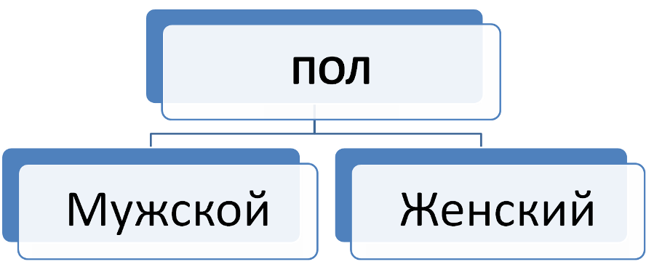
Пол - это совокупность морфологических, физиологических, биохимических и других признаков организма, обусловливающих воспроизведение себе подобного.
Пол – это совокупность признаков и свойств организма, обеспечивающих функцию воспроизведения потомства и передачу наследственной информации за счет образования гамет.
Половой диморфизм – это различия морфологических, физиологических и биохимических признаков у особей разных полов, т. е. признаков, по которым женская особь отличается от мужской.

Slide 10
Хромосомный набор человека

Slide 11
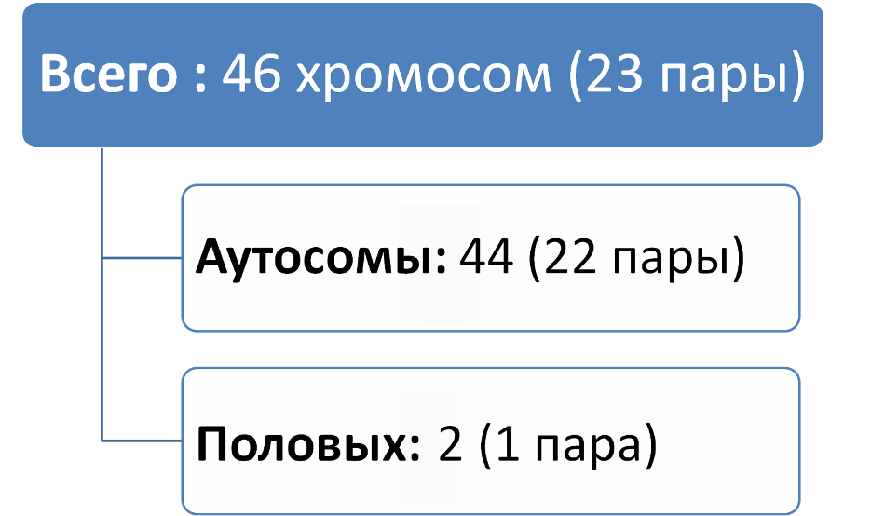
Набор хромосом человека

Slide 12
Ранее цитологи открыли в хромосомных наборах ряда видов животных особые, так называемые половые хромосомы, которыми самки отличаются от самцов. В одних случаях самки имеют 2 одинаковые половые хромосомы(XX), а самцы - разные(XY), в других - самцы-2 одинаковые(XX, или ZZ), а самки - разные(XY, или ZW).
Пол с одинаковыми половыми хромосомами называется гомогаметным, с разными - гетерогаметным.
Женский пол гомогаметен, а мужской гетерогаметен у некоторых насекомых (в том числе у дрозофилы) и всех млекопитающих. Обратное соотношение - у птиц и бабочек. Ряд признаков у дрозофилы наследуется в строгом соответствии с передачей потомству X-хромосом.

Slide 13
Половые хромосомы

Slide 14
Рассмотрим пример наследования пола у организмов, у которых мужской пол гетерогаметен. В процессе гаметогенеза у самок образуются яйцеклетки, которые несут только Х половую хромосому, тогда как по теории вероятности половина спермиев несет Х хромосому и половина - Y хромосому. Пол потомка зависит только от того, какой спермий оплодотворит яйцеклетку, и так как спермиев двух видов равное количество, то вероятность появления потомка мужского или женского пола равна. Таким образом, Х-Y механизм определения пола гарантирует появление в каждом поколении примерно равного числа самок и самцов.
Одинаковые по внешнему виду хромосомы в клетках раздельнополых организмов называют аутосомами.
Общее число, размер и форма хромосом - кариотип. Хромосомная теория наследственности вскрыла внутриклеточные механизмы наследственности, дала точное и единое объяснение всех явлений наследования при половом размножении, объяснила сущность изменений наследственности, то есть изменчивости.

Slide 16
Существует
5 типов хромосомного определения пола:

Slide 17
1 тип ♀ ХХ, ♂ ХУ
Характерен для млекопитающих, в том числе для человека, червей, ракообразных, большинства насекомых, земноводных, некоторых рыб

Slide 18
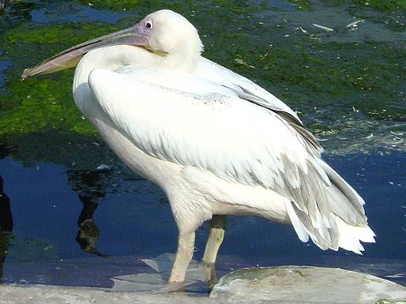
2 тип ♀ ХУ, ♂ ХХ
Характерен для птиц, пресмыкающихся, некоторых земноводных и рыб, некоторых насекомых (чешуекрылых)

Slide 19
2 тип ♀ХУ, ♂ Х0
(0 обозначает отсутствие хромосом) встречается у некоторых насекомых (прямокрылые)

Slide 20
2 тип ♀Х0, ♂ ХУ
Встречается у некоторых насекомых (равнокрылые- цикады)

Slide 21
5: Гаплоидно-диплоидный тип ♀ 2n, ♂ n
Встречается у пчел и муравьев: самцы развиваются из неоплодотворенных гаплоидных яйцеклеток (партеногенез), самки – из оплодотворенных диплоидных).

Slide 22
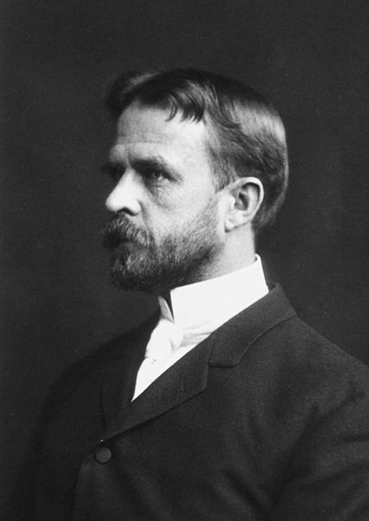
Особая роль в изучении наследования сцепленного с полом - принадлежит американскому эмбриологу, генетику Томасу Моргану.
Закон Т. Моргана: Гены, локализованные в одной хромосоме, наследуются совместно и принадлежат к одной группе сцепления. Число групп сцепления у организмов равно числу пар хромосом: дрозофила – 6 пар, кукуруза – 10 пар, томат – 12 пар, человек 23 пары.

Slide 23
Т. Морган и его ученики установили возможность определения пола по половым хромосомам, но и выявили закономерности наследования в сцепленном с полом виде. Гены располагаются не только в аутосомах, но и в половых хромосомах. Признаки, обусловленные такими генами, наследуются в сцепленном с полом виде.

Slide 24
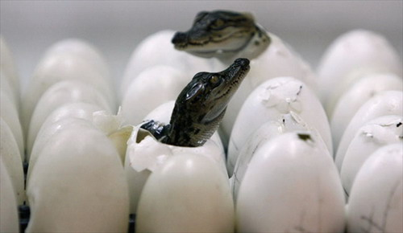
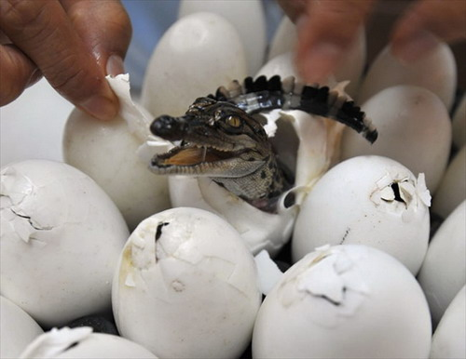
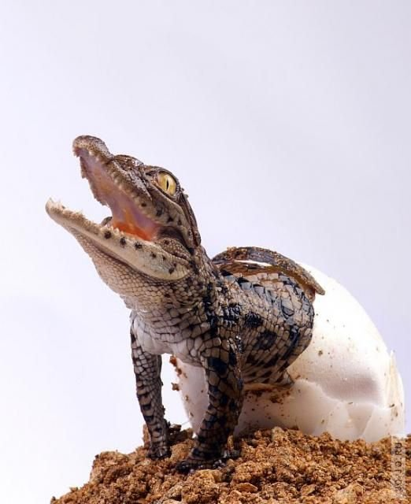
Интересные факты
У крокодилов не обнаружены половые хромосомы.
Пол зародыша, развивающегося в яйце, зависит от температуры окружающей среды: при высоких температурах развивается больше самок, а в том случае, если прохладно, - больше самцов.
Вывод: Пол может определяться в процессе онтогенеза, после оплодотворения и зависит и от факторов внешней среды.

Slide 25
Половые хромосомы отвечают не только за формирование пола, существуют признаки, которые определяются генами, лежащими в половых хромосомах. Наследование таких признаков называется, наследование сцепленное с полом.
Наследование, сцепленное с полом – наследование признаков, гены которых находятся в Х- и Y-хромосомах
Например, Х-хромосома человека содержит около 150 генов, отвечающих за развитие различных признаков, например: - ген, отвечающий за свертывание крови; - ген, отвечающий за форму и размер зубов; - ген, отвечающий за синтез ряда ферментов; - ген, обуславливающий дальтонизм (слепоту к красному и зеленому).

Slide 26
Гены, находящиеся в половых хромосомах, называют сцепленными с полом.
В X-хромосоме имеется участок, для которого в Y- хромосоме нет гомолога.
Поэтому у особей мужского пола признаки, определяемые генами этого участка, проявляются даже в том случае, если они рецессивные.
Многие признаки и болезни человека, наследующиеся сцеплено с полом, обусловлены генами, локализованными в Х или У - хромосоме. Таких генов известно около 120. К ним относятся гены гемофилии А и В, недостаточности фермента глюко-зо-6-фосфат-дегидрогеназы, цветовой слепоты и др. Такие болезни носят название молекулярных (генных).

Slide 27
Самостоятельная работа Тема № 57: страница 157задание - 1,2,3 (ответить на вопросы письменно в рабочей тетради).

Slide 28
Решите задачи
1. Гипоплазия эмали наследуется как сцепленный с Х –хромосомой доминантный признак. В семье, где оба родителя страдали этой аномалией, родился сын с нормальными зубами. Каким будет второй сын?
2. У человека псевдогипертрофическая мускульная дистрофия заканчивается смертью в 10 – 20 лет. В некоторых семьях эта болезнь зависит от рецессивного сцепленного с полом гена. Болезнь зарегистрирована только у мальчиков. Если больные мальчики умирают до деторождения, то почему это заболевание не исчезает из популяции?
3. Гипертрихоз (вырастание волос на краю ушной раковины) наследуется как признак, сцепленный с У – хромосомой. Какова вероятность рождения детей и внуков с этим признаком в семье, где отец и дедушка обладали гипертрихозом?

